Slide 1
Чтение художественной литературы: русская народная сказка «Жихарка»
Подготовили:
Симагина А.П.
Панкратова Ю.А.

Slide 2
Задачи:
1. Развивать умения воспринимать текст: понимать основное содержание называть главные характеристики героев, несложные мотивы их поступков. 2. Развивать умения детей понимать содержание поговорок. 3. Поддерживать желание детей отражать свои впечатления о прослушанных произведениях, литературных героях.

Slide 3
отгадайте загадку.
Не ездок , а со шпорами.
Не будильник, а всех будит.
( петух)
Этот зверь живет лишь дома.
С эти зверем все знакомы.
У него усы как спицы.
Он, мурлыча, песнь поет.
Только мышь его боится.
Угадали? Это -. (Кот)
Рыжая плутовка
Бегает так ловко,
Всему лесу краса,
Кто это…( лиса)
Мальчик в домике живёт, Топит печь и пол метёт, Кот, петух его друзья, В беде не бросят никогда.

Slide 4
Кто же эти все герои, из какой сказки?

Slide 5
Русская сказка «Жихарка»
Жили-были в избушке кот, петух да маленький человечек — Жихарка. Кот с петухом на охоту ходили, а Жихарка домовничал. Обед варил, стол накрывал, ложки раскладывал. Раскладывает да приговаривает:
— Эта простая ложка — котова, эта простая ложка — Петина, а эта не простая, точеная, ручка золоченая, — это Жихаркина. Никому ее не отдам.
Вот прослышала лиса, что в избушке Жихарка один хозяйничает, и захотелось ей жихаркиного мясца попробовать.
Кот да петух, как уходили на охоту, всегда велели Жихарке двери запирать. Запирал Жихарка двери. Все запирал, а один раз и забыл. Справил Жихарка все дела, обед сварил, стол накрыл, стал ложки раскладывать да и говорит:
— Эта простая ложка — котова, эта простая ложка — Петина, а эта не простая, точеная, ручка золоченая, — Жихаркина. Никому ее не отдам.
Только хотел ее на стол положить, а по лестнице — топ-топ-топ.
Лиса идет!
Испугался Жихарка, с лавки соскочил, ложку на пол уронил — и поднимать некогда — да под печку и залез. А лиса в избушку вошла, глядь туда, глядь сюда — нет Жихарки.
«Постой же, — думает лиса, — ты мне сам скажешь, где сидишь».
Пошла лиса к столу, стала ложки перебирать:

Slide 6
2
— Эта ложка простая — Петина, эта ложка простая — котова, а эта ложка не простая — точеная, ручка золоченая, — эту я себе возьму.
А Жихарка-то под печкой во весь голос:
— Ай, ай, ай, не бери, тетенька, я не дам!
— Вот ты где, Жихарка!
Подбежала лиса к печке, лапку в подпечье запустила, Жихарку вытащила, на спину перекинула — да в лес.
Домой прибежала, печку жарко истопила: хочет Жихарку изжарить да съесть.
Взяла лиса лопату:
— Садись, — говорит, — Жихарка.
А Жихарка маленький, да удаленький.
На лопату сел, ручки-ножки растопырил — и в печку-то и нейдет.
— Не так сидишь, — говорит лиса.
Повернулся Жихарка к печи затылком, ручки-ножки растопырил — в печку-то и нейдет.
— Да не так, — лиса говорит.
— А ты мне, тетенька, покажи, я ведь не умею.
— Экой ты недогадливый! — лиса Жихарку с лопаты сбросила, сама на лопату прыг, в кольцо свернулась, лапки спрятала, хвостом накрылась. А Жихарка ее толк в печку да заслонкой прикрыл, а сам скорей вон из избы да домой.
А дома-то кот да петух плачут, рыдают:
— Вот ложка простая — котова, вот ложка простая — Петина, а нет ложки точеной, ручки золоченой, да и нет нашего Жихарки, да и нет нашего маленького!
Кот лапкой слезы утирает, Петя крылышком подбирает.
Вдруг по лестнице — тук-тук-тук. Жихарка бежит, громким голосом кричит:
— А вот и я! А лиса в печке сжарилась!
Обрадовались кот да петух. Ну Жихарку целовать! Ну Жихарку обнимать! И сейчас кот, петух и Жихарка в этой избушке живут, нас в гости ждут.

Slide 7
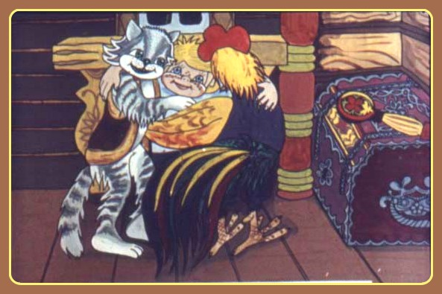

Slide 8
А теперь поиграем в игру : «подбери предмет к сказке».
Скалка-«Лисичка со скалочкой» Яйцо-«Курочка Ряба» Пирожки-«Маша и медведь» Рукавичка-«Рукавичка» Коса-«Заюшкина избушка» Репка-«Репка» Три чашки-«Три медведя»

Slide 9
В мире много сказок,
Грустных и смешных.
И прожить на свете
Нам нельзя без них.
Пусть герои сказок
Дарят нам тепло,
Пусть добро навеки
Побеждает Зло!
Ну, а нам пора прощаться,
И со сказкой расставаться.
Сказка новая опять
Будет в гости завтра ждать.

